Slide 1

Visual Studio 2010
和
.NET Framework 4
培训研讨会

Slide 2
演示文稿概述（隐藏幻灯片）：
技术水平：300
目标受众：开发人员和架构师
目标 （您希望受众得到哪些收获）：
  EDM 工具集得到了怎样的增强？
  EF 如何更加轻松地使用更完整的功能？
演示文稿概述：
  Pluralization
  Model-First（模型优先）
  复杂类型
  POCO
  延迟加载
  外键
  Model-Defined Functions
  N层

Slide 3

ADO.NET
Entity Framework 4 中的新功能
姓名
职务
组织
电子邮件
Notes:
ESTIMATED TIME:
45-60 minutes

Slide 4
目标
EDM 工具集得到了怎样的增强？
  支持哪些可选开发样式？
EF 如何更加容易使用？
它的功能如何更加全面？
EF 4 能解决当前的任何问题吗？

Slide 5
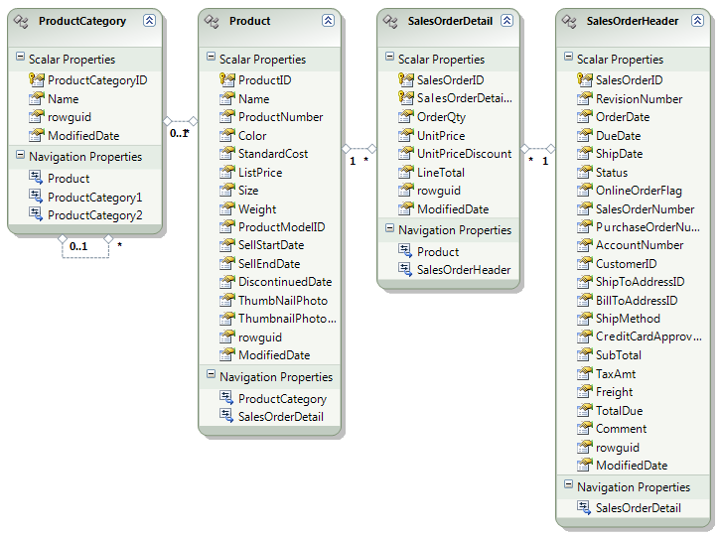





Pluralization (v1)

Slide 6
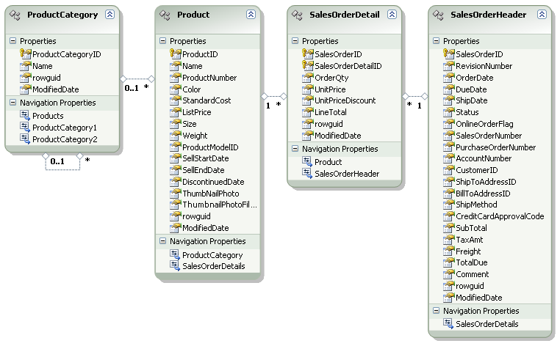




Pluralization (v4)

Slide 7
Model-First
现有数据库
Database
First (v1)
生成的实体
数据模型
生成的
数据库
Model
First (v4)
实体数据
模型

Slide 8
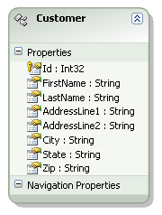
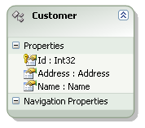
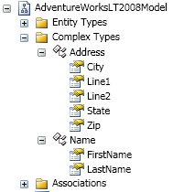
复杂的类型
VS.
1:1 DB 映射
可能“拥挤”
DB 形状的灵活性
“组织”良好

Slide 9


工具增强

Slide 10
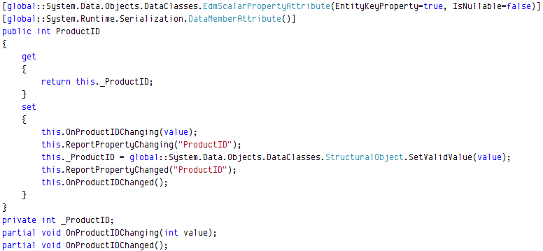
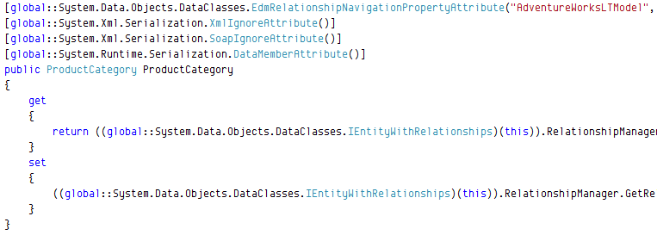
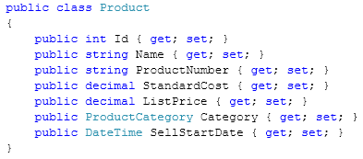

POCO
类定义
所有内容
导航属性定义
标量属性定义（Scalar Property Definition）

Slide 11
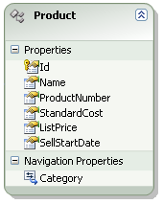
延迟加载
1) 获取产品
获取产品
数据库
2) 访问目录
显式
获取目录
3) 获取目录
获取产品
1) 获取产品
数据库
2)访问目录
获取目录
隐式

Slide 12
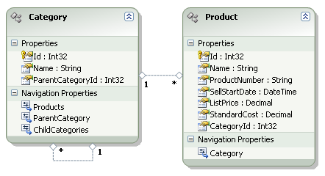
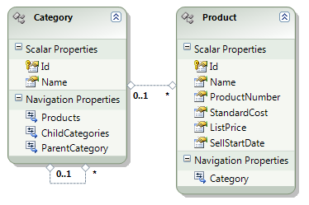
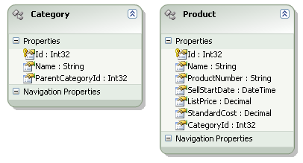
外键
完美！
理论上这看起来非常棒
理论上这看起来非常棒

Slide 13
POCO
延迟加载
外键

Slide 14
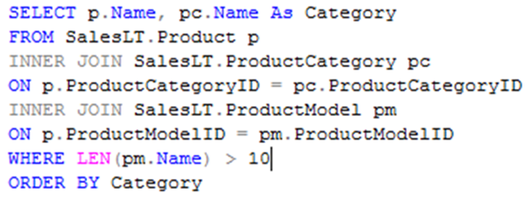
Model-Defined Functions
实体 SQL
块
恩，我还是喜欢使用 LINQ ……

Slide 15

N层
1) 获取产品
数据库
Web Service
2) 更新产品
2) 做出更改
结合了以下产品的功能：
DataSet
DTOs

Slide 16
Model-Defined Functions
N层

Slide 17
总结
EDM 工具得到了增强……
  Model-First
  复杂类型
EF 运行时更加全面……
  POCO
  延迟加载
  外键
  Model-Defined Functions
  N层

